Slide 1
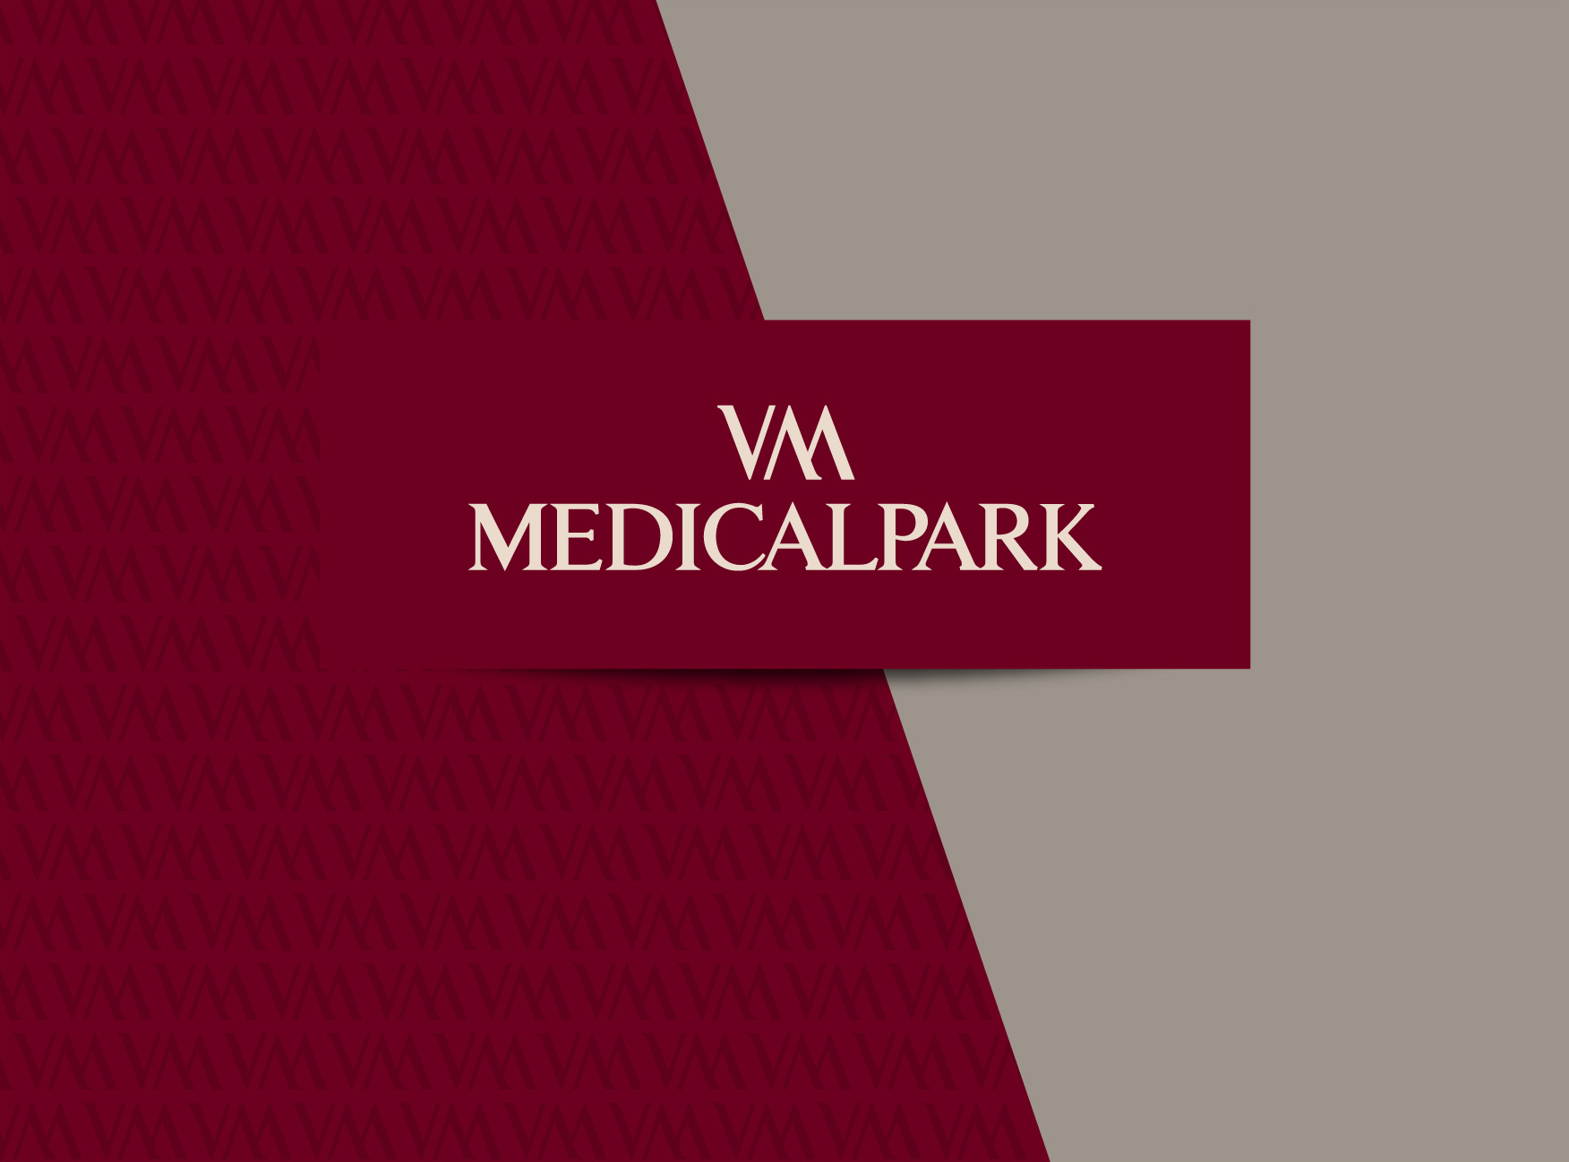
ORTOPEDİK HASTALIKLAR(YUMUŞAK DOKU YARALANMALARI,
İMPİNGEMENT,ROTATOR CUFF PATOLOJİLERİ,DİZ BAĞ YARALANMALARI
Dr.Öğretim Görevlisi Murat Saylık
Ortopedi ve Travmatoloji Uzmanı
VM Medikalpark BURSA Hastanesi Başhekimi
İSÜ 19/11/2019
O

Slide 2
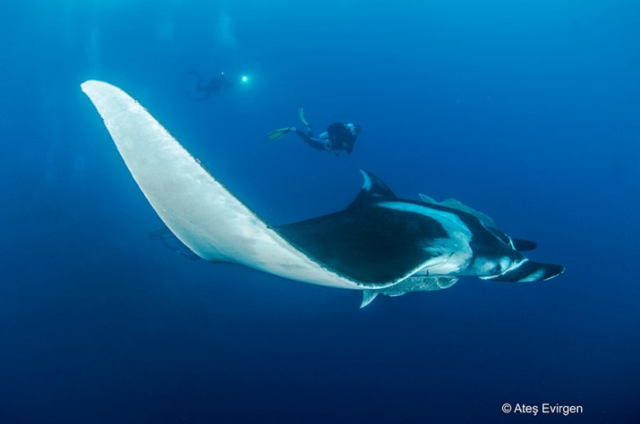
SOCORRO / MEKSİKA

Slide 3
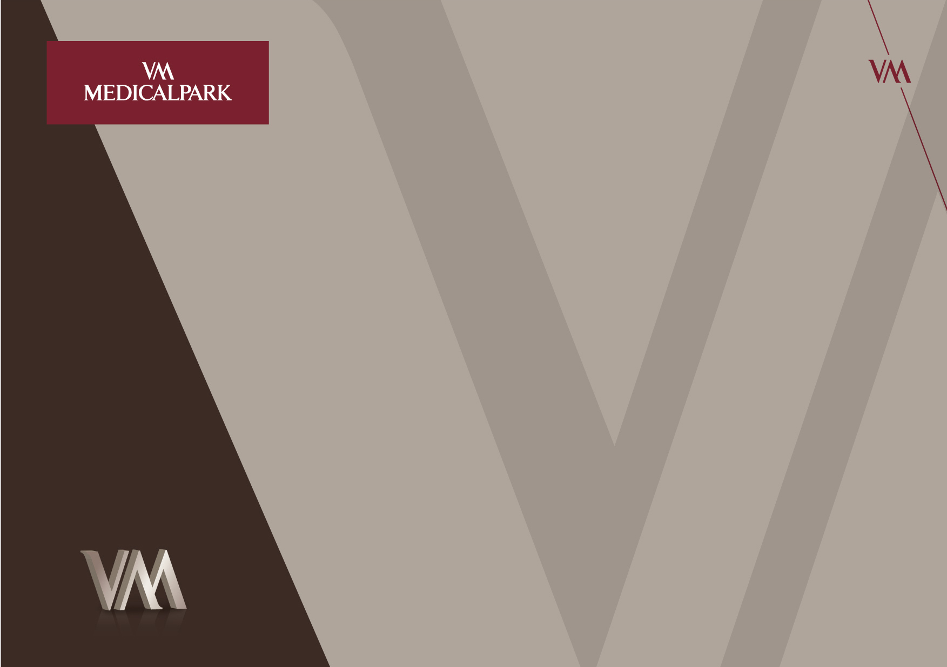
YUMUŞAK DOKU YARALANMALARI
-Burkulmalar(Ayak bilek ve Diz burkulmaları)
-Kas ezilmeleri
-Kas zorlanmaları
-Kas yırtıkları
-Kısmi bağ yırtıkları(Aşil tendonu)
-Tam kat bağ yırtıkları(Çapraz bağ yırtıkları)
-Menisküs ezilme ve yırtıkları
Genel Tedavi Algoritması;
-ilk tedavi basamaği ;travmaya naruz kalan ekstremite bölgesine yoğun buz uygulamasıdır.Burda amaç travma esnasında gelişen ,ödem ve hematomun durması ve inflamasyonun engellenmesidir.
-İkinci tedavi;Ekstremitenin inmobilize edilmesi ve geçici kompressif tespit veya istirahat atellerinin uygulanmasıdır.Burda amaç ekstremite hareketinin engellenmesi ile hasara uğramış yumuşak doku bölgesinin kasılma ve gerilmelerden uzak tutulmasıdır.
-Üçüncü tedavi;Yükten kurtarma.Özellikle bacak yaralanmalarında baston ,koltuk değneği sedye,tekerlekli sandalye kullanılarak uygulanabilir.
-Medikal Tedavi;Krem,Gel,Tablet,Enjeksiyon vs

Slide 4
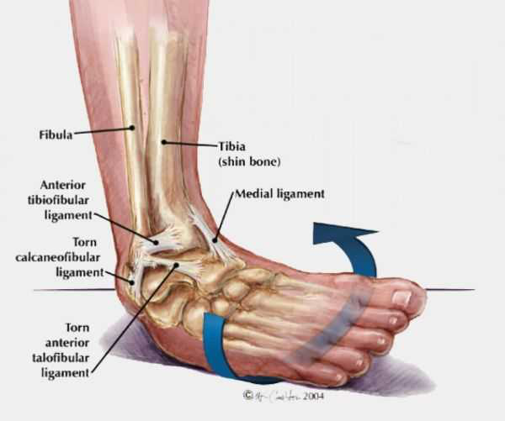
AYAK BİLEK BURKULMASI
Ayak bileğindeki burkulmalar sonucu ayak bileğindeki eklemleri bir arada tutan bağların birinde veya bir kaçında zorlanmalar, yırtılmalar hatta kopmalar olabilir.
- Ayak bileği burkulmalarının çoğu ayak bileğinin içe (inversiyon yaralanması)doğru dönmesiyle oluşur ve bu durumda ayak bileğinin dış tarafındaki bağlar (talofibuler ligamentler) etkilenir.Derin ve yüzeyel Lateral bağlar ,peroneal bağlar ayak bilek dış stabilizatörleridir.
-Ayak bileğinin dışa dönmesi(eversiyon) ile gelişen bağ yaralanmalarında sıklıkla ayak bilek medial stabilizatörü olan deltoid bağ hasar görür.
Ayak bileği burkulmalarında burkulma esnasında bir yırtılma hissi duyulur, üzerinde yürümekle ağrı olur. Ayak bileğinin iç veya dış yanında hafif bir şişlik olur ve 24 saat içinde o bölgede morarma olur.

Slide 5
Tedavi Kısmında:
Ayak bileğindeki şişlik izlenmeli eklem iyileşinceye kadar travmalardan ve zorlanmalardan korunmalıdır.
Tedavide ilk yapılması gereken buz uygulamasıdır. Bir naylon poşete konulan buzlar ince bir havluyla zedelenen bölgeye günde 3-4 defa 10-20 dakika süreyle uygulanır. Eklem ilk 1-3 gün içinde tam dinlendirilmelidir. Bunun için hasta tarafa bir baston desteği alınabilir.
Ayrıca bu bölgeye bir bandaj yada ayak bileği desteği veya breys ile destek uygulanabilir.. Bunun için havalı splintler de kullanılabilir. Burkulan ayak bileği yükseltilmelidir.
Travmaya maruz kalan yumuşak dokuda klasik tedavi yöntemi:
(RICE protokolü uygulanır, rest (istirahat), ice (buz), compretion (bandaj), elavation (yükseltme).

Slide 6
Tedavide sonraki aşama:
Ağır hasarların tamamen iyileşmesi için pasif egzersiz, ultrason, TENS tedavilerini içeren fizik tedavi kürleri gerekebilir.
Ayak bileği incinmesi geçiren kişi sporcu ise iyi bir rehabilitasyon programı yapılmalıdır. Eğer bütün bu tedbirlere rağmen şişlik ve ağrı devam ediyor 8-10 günde şikayetlerde azalma olmuyorsa durum ciddi olabilir. Bu durumda MR veya ultrasonla daha ileri bir değerlendirme yapılmalıdır.
Cerrahi tedavi:Konservatif tedavilerden yanıt alınamıyorsa cerrahi tedavi düşünülmelidir.Yırtılmış bağların ;primer onarımı veya tendon transferi ile seconder onarımı yapılabilir.

Slide 7
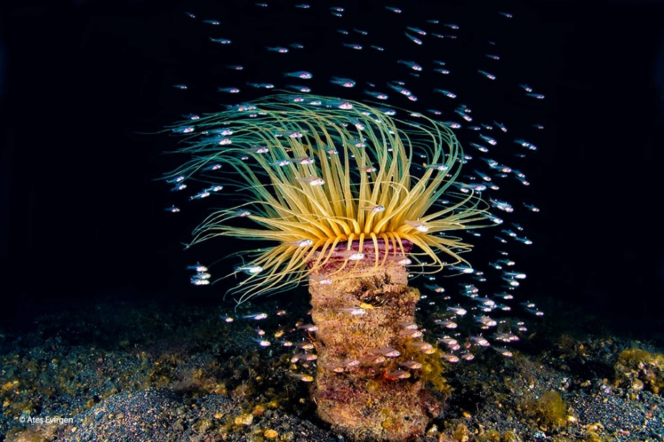
LEMBEH / ENDONEZYA

Slide 8
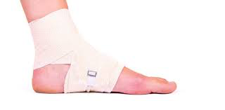
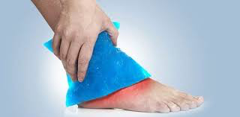
AŞİL TENDON ZORLANMASI
Yürüyüş ve egzersiz sırasında topuk arkası ve tendon bölgesinde hareketle artan ve yürümeyi engelleyici tipte kopma hissi veren ağrıve aynı bölgede şişme ile görülür.
Tedavide ;
RICE protokolü uygulanır sonrasında,topuk yükseltici tabanlık ve destekleyici bandaj kullanılmalıdır.
Tedavi Sonrası : Baldır kasları için gerdirme egzersizleri yapılmalıdır. Uzun süren bazı lezyonların tamamen iyileşmesi için egzersiz, ultrason, TENS tedavilerini içeren fizik tedavi kürleri uygulanabilir.
Önlem olarak;Spora başlamadan önce ısınma ve germe egzersizleri yapılmalı kaslar esnetilmelidir.

Slide 9
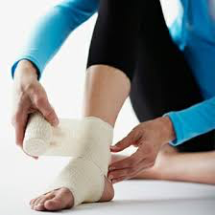
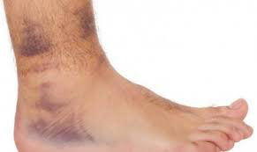
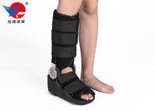
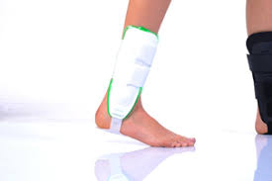
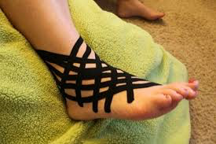
Destekleyici Tedaviler

Slide 10
KAS EZİLMESİ
Sert bir darbe ya da sakatlanmaya yol açabilecek bir cisim çarpması sonrası kasta lokal olarak bir doku bütünlüğü bozukluğu oluşur.
Bazı ekstra şiddetli travmalarda damar dışına sıvı sızmasına bağlı olarak morarma ve ödem görülebilir.
Tedavide;
RICE protokolü sonrası ,Hematomun drenajı için aspirasyon gerekebilir.
Ağrı şiddeti ve ödem geçinceye kadar bandajlama yapılır ve dinlenilir. Tedavi sonrası ağrının şiddeti azaldığında ilk dönem egsersizlere ve idmanlara destekleyici bandajlarla başlanır.

Slide 11
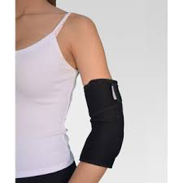
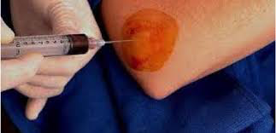
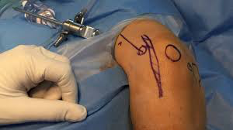
ÜST EKSTREMİTE YUMUŞAK DOKU HASARLARI
Dirsek bölgesinde medial epikondilit(Golfçü dirseği)
Dirsek bölgesinde lateral epikondilit(Tenisçi dirseği)
Dirsekte sinir sıkışıklığı(ULNAR sinir sıkışıklığı)
El bilekte Tenosinovitler ve ganglion kistleri
El bilekte sinir sıkışıklığı(MEDİAN sinir sıkışıklığı)
El parmak eklemlerinde kondral veya kapsül hasarları

Slide 12
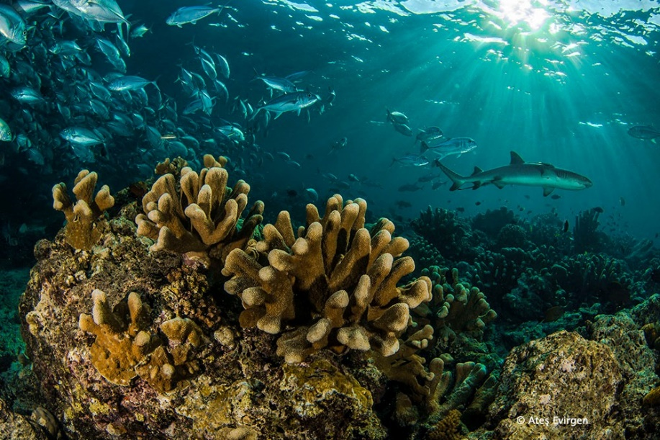
SİPADAN / MALEZYA

Slide 13
IMPINGEMENT VE
ROTATOR KILIF PATOLOJİLERİ

Slide 14
İNTERAKTİF KATILIMLI CANLI OMUZ CERRAHİSİ –BURSA
Düzenleme Gurubu:
Dr.Öğretim Görevlisi.Dr.Murat SAYLIK-Oturum başkanı
Op.Dr.Yalım AYSAN-Oturum başkanı
Op.Dr.Yaşar AKDOĞAN-Ameliyathane kordinasyonu
Op.Dr.Yavuz YILMAZ-Ameliyathane kordşnasyonu
EĞİTİM KADROSU
Prof.Dr. Taner GÜNEŞ (Acıbadem Üniversitesi)
Doç.Dr.Kerem BİLSEL (Bezmi Alem Üniversitesi)
Doç.Dr.Ali ERŞEN (İstanbul Üniversitesi)
Doç.Dr.Şüheda ÖZÇAKIR (Uludağ Üniversitesi-FTR)
Doç.Dr.Teoman Atıcı(Uludağ Üniversitesi)

Slide 15
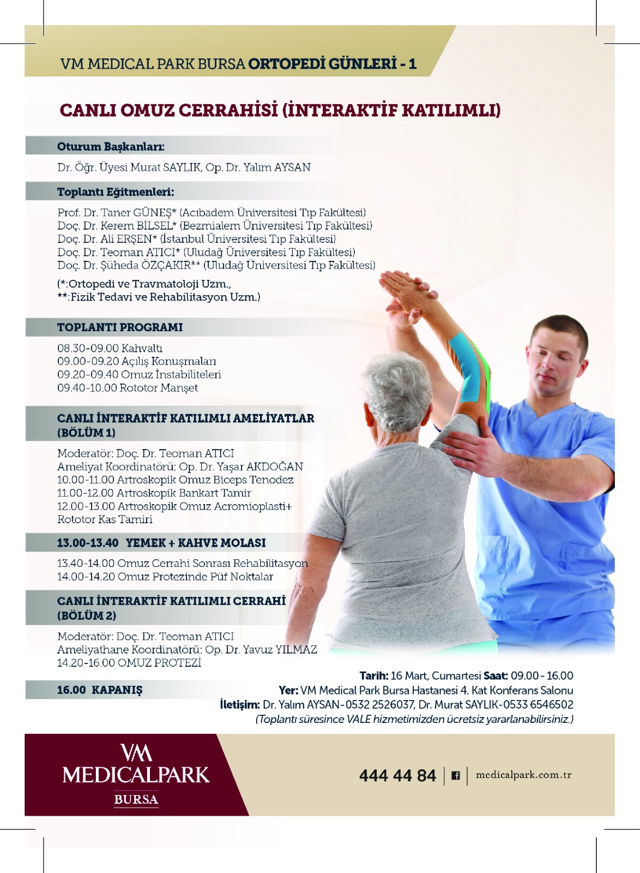

Slide 16
OMUZ SIKIŞMA SENDROMU(IMPINGEMENT)
ROTATOR KILIF HASARLARI
Giriş:
Genç ve Erişkin yaş gruplarında en sık görülen fiziksel şikayetlerden biri omuz ağrısıdır.
Omuz eklemi;kas ve tendonların kombinasyonu ile birlikte geniş hareket yelpazesi oluşturan birçok eklemden ve bağ /kas kümesinden oluşur.
(Glenohumaral eklem,Akromiyohumaral eklem,akromioklavikuler eklem.)
Bu özellikleri nedeni ile vücutta 180 derece hareket edebilen tek eklemdir. Omuz ağrısına sebep olan bir çok sebep vardır.Ancak topllumumuzda Impıngement (Omuz sıkışma sendromu) omuz ağrısının en sık sebebidir.
Akromion ve humeral baş arasında ve akromioklavikuler eklem ile humerus başı arasında iki tip Impıngement oluşabilir.
Impıngement tedavi edilmezse sonrasında Rotator kılıf hasarına sebep olur.Zaten Sıklıklada bu iki patolojik durum beraber görülür..

Slide 17
Rotator kılııf hasarında tanımlama:
Rotator manşet (Cuff) hasarı omuz ağrısının yaygın bir sebebidir.
Hasarın derecesinin evresi ve Ağrı aşağıdaki nedenlerden dolayı olabilir;
Evre-1:Ödem veTendinit: Rotator manşet tendonları hafif sıkışmıştır.(Medikal tedavi ve istirahat yeterli)
Evre-2:Parsiyel yırtık.(Subakromiyal enjeksiyon ve FTR)
Evre-3:Total rüptür.(Cerrahi ve sonrasında FTR)
Bursit: Bursa(kesecik) travma ve benzeri sebeplerle, sıvı birikimi ve şişmeye bağlı ımpıngement ve ağrı olabilir.
Impıngement(Sıkışma sendromu): Kolumuzu yukarı kaldırdığımızda akromion ve rotator manşet arasındaki boşluk daralır. Bu durumda akromion rotator manşette tahriş yaparak ağrıya sebep olur.Sıklıkla Akromionun normalden uzun ve aşağı bası yapacak şekilde olmasıyla meydana gelir.Tip-1 akrimion:Flat(Düz)
Tip-2 Akromiyon(Curve) veTip-3 Akromiyon(Hook-Ensık ımpıngementa neden olur)

Slide 18
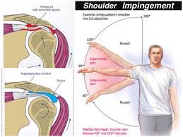
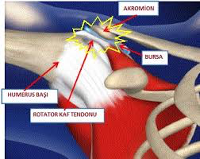
İMPİNGEMENT SENDROMUNUN ETYOLOJİSİ

Slide 19
Şikayet ve Bulgular:
İlk aşamada;Rotator manşet ağrısı genellikle omuz ön ve yanında belirgin şişlik ve hassasiyet ile kendini gösterir. Omuz Pasif abduksiyonunda 60 dereceden sonra ağrı başlar ,90 dereceden sonra şiddetlenir,120 dereceden sonra azalmaya başlar. Rotasyonlarda ses(krakman) ve takılma atlama belirtileri hissedilebilir.
Rotator cuff yırtığı ilerledikçe belirtilerde artış ve devamlılık olur;
-Gece ağrısı
-Güç ve hareket kaybı
-Kolunu bel arkasına çevirmede zorluk
-Günlük hayatı etkileyecek ve ilaçsız geçmeyen ağrı

Slide 20
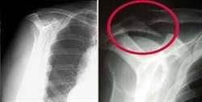
Görüntüleme Yöntemleri
Röntgen:
Rotator manşet ve diğer yumuşak doku hasarları görüntülenemez. Genellikle kemik yapılarını, eklem ilişkisini ve rotator manşette rahatsızlık oluşturabilecek akromiondaki ve AC eklemdeki kemik fazlalıkları gösterir.
Sol taraf normal grafi
sağ tarafta ise akromion distal uç anterior ve inferiorde kemik fazlalığı görülmekte olup,buda sıkışma yapar.

Slide 21
MR ve Ultrason
Rotator Manşet gibi yumuşak dokuların tanımlanması ve değerlendirilmesinda MR ve Ultrason daha faydalı olmaktadır.
Özellikle MR ;Impıngement ve Rotator kılıf hasarlarında artık altın standarttır.Tanı ve Tedavinin planlanmasında olmazsa olmazdır.Rotator manşet hasarını derecesini lokalizasyonunu ,Akromiyonun tipini ve buna bağlı gelişen akromiohumeral eklemin daralmasının miktarını ve bursadaki tutulumu veya hasarı daha iyi göstermektedir.
Klinik muayeneyi destekleyen Radyolojik bulgular değerlidir….

Slide 22
TEDAVİ
Temel amaç ağrıyı azaltmak ve omuz fonksiyonlarını geri kazanmaktır. Tedavinin planlamasında hastanın yaş, aktivite seviyesi ve genel sağlık durumuna göre karar verilir.
Ameliyat Dışı Tedaviler
Dinlenme: Ağrının artmasına sebeb olacak hareketlerden kaçınma ve kolu istirah ettirilmesi .
Fizik Tedavi: Fizyoterapistler başlangıçta omuzu normal pozisyonda dinlendirmelidir. Daha sonra germe egzersizleri ve rotator manşeti güçlendirme programı uygulacaktır. Özellikle germe egzersizleri hareket açıklıgını artırmak için çok faydalıdır. Ağrılı durum geçtikten sonra kas rotator manşet kaslarını güçlendirme egzersizleri verilmelidir.
Steroid Enjeksiyonu
Dinlenme, ilaçlar ve fizik tedavi ağrıyı ortadan kaldırmıyorsa, lokal anestezil ile kortizon enjeksiyonu yararlı olabilir. Kortizon çok etkili bir antiinflamatuar ilaçtır. Akromion altındaki bursanın içine enjeksiyon yapılarak ağrı dindirilebilir.

Slide 23
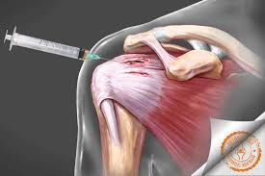
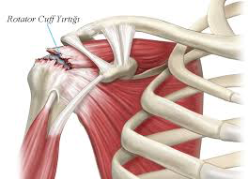
IMPINGENMENTE BAĞLI ROTATOR KILIF HASARININ TEDAVİSİ

Slide 24
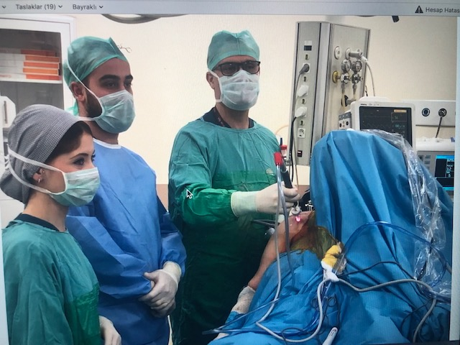

Slide 25
Rehabilitasyon
Rotator cuff tamiri için :Omuz Artroskopisi ile tedavi sonrası kısa bir süreliğine omuz bir kol askısına alınır(Yırtığın büyüklüğüne göre 2-4 hafta).Ameliyat sonrası ertesi gün kol panduler hareketi ve dirsek hareketi başlanır.Kol askısı egzersiz ve kolu kullanmaya başlayınca çıkarılır.
Ameliyatı yapan ortopedist yırtığın miktarı ve yapılan ameliyatın şekline görebir rehabilitasyon programı verecektir. Bu egzersizler omuz hareket açıklığı ve gücünü yeniden sağlamaya yöneliktir. Genellikle ağrıdan tam kurtulma ve rahatlama 4 ayı almakla birlikte bazen 6-8 aya kadar uzayabilir.
1.Veya 2. Ayda FTR programına alınan hastalarda ;Pasif hareketler,duvara tırmanma hareketi,Çember çevirme hareketi başalanır. Soğuk veya Sıcak uygulama,TENS,Derin USG Eklenir.
Akromion distal uç basısı olup rotator kılıf hasarı olmayan Impıngementta Rehabilitasyon süresi daha kısa ve İyileşme süresi daha hızlıdır.Omuz askısı kullanılmaz.Aktif hayata dönüş 2. ayda mümkündür.

Slide 26
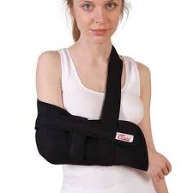
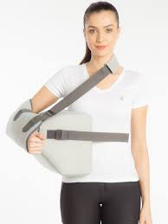
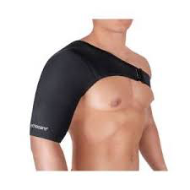
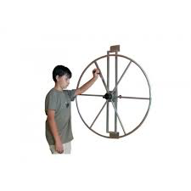
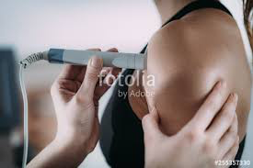
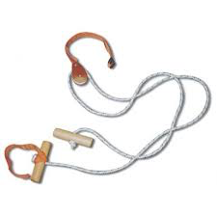
Omuz Rehabilitasyonuna yardımcı askı ve ftr uygulamaları

Slide 27
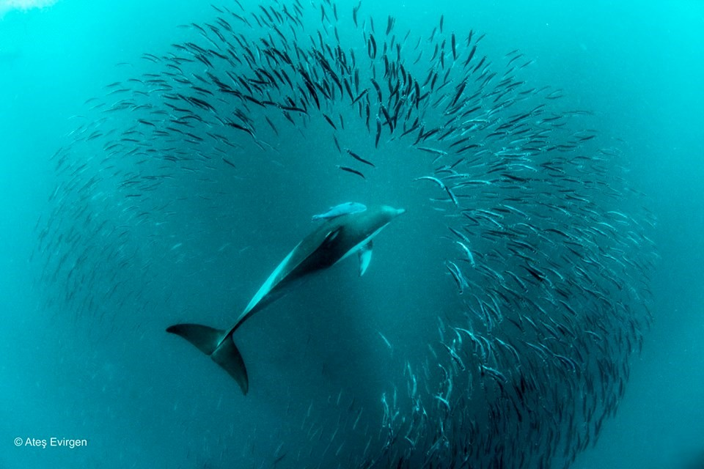
GÜNEY AFRİKA

Slide 28
DİZ BAĞ YARALANMALARI

Slide 29
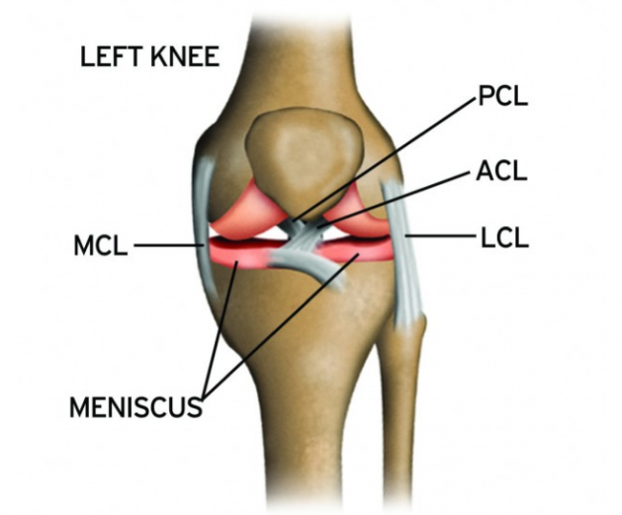
DİZ BAĞ YARALANMALARI
GİRİŞ
Dizleriniz; yürümenizi, tırmanmanızı, oturmanızı ve çömelmenizi sağlayan eklemlerdir. Bu hareketleri yapmak için diz eklemlerinize gereken sağlam duruşu sağlayan, dizdeki bağlardır. Bir bağ zedelendiği zaman sanki diziniz sizi ayakta tutamayacakmış gibi hissedersiniz.
Diz Eklemi Üstte ;Femur Altta;Tibia Önde;Patella kemiğinin desteklediği bir bağ sarmalından oluşur.

Slide 30
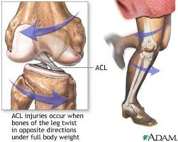
BAĞ YARALANMALARI
Dizde en çok yaralanmaya yatkın iki bağ bulunur. Ön çapraz bağ (anterior cruciate ligament – ACL) denilen bağ, dizin ortasında yer alır. Genellikle sabit ayak üzerinde bir dönme hareketi sırasında yaralanır( kayak yaparken ya da merdivenden düşmelerde vs) İç yan bağ (medial collateral ligament – MCL) adı verilen bağ ise, dizin iç tarafında yer alır. Sıklıkla Yandan gelen bir darbeyle veya dizin içe dönmesiyle zedelenebilir. Bu durum, futbol gibi, oyuncuların birbirlerine çarpmalarının olağan olduğu sporlarda sık görülür.Sıklıkla bu iki bağda birden yaralanmalar olur; dizde güç kaybı ve kuvvetsizlik hissi yaratabilir.

Slide 31
Sporcularda ve yüksek enerjili diz travmalarında özellikle dizin tek ayak sabit dönmesi sonrasında dizde bağ ve meniskal yırtık kompleksi beraber oluşur.
Buna Unhappay Triadı denir;
1-Medial menisküs yırtığı
2-Medial Kollateral bağ yırtığı
3-Ön Çapraz bağ hasarı

Slide 32
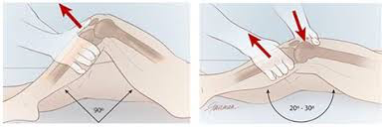
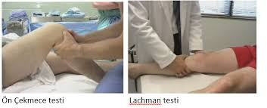
FİZİK MUAYENE

Slide 33
Tanı yöntemleri:
-Direk grafi
--MR
Tedavi Yöntemler:
1-Cerrahi dışı tedavi
-MR da 1 ve 2. derece hasar varsa;Inmobilizasyon ,yükten kurtarma,buz,destekleyici dizlikler,kas güçlendirme ve eklem mobilizasyonu pasif ve aktif egsersizleri
2-Cerrahi tedavi
-MR da;3 ve 4.derece bağ hasarlarında cerrahi tedavi uygulanır.
Bağın primer tamiri,tendon transferi veya serbest tendon kaydırmalar,internal splint uygulamaları.
-Ön çapraz bağ yırtığı,Medial kollateral bağ yırtığı ,Lateral bağ yırtığı,Arka çapraz bağ yırtığı Sırası ile en sık hasar gören bağlardır.

Slide 34
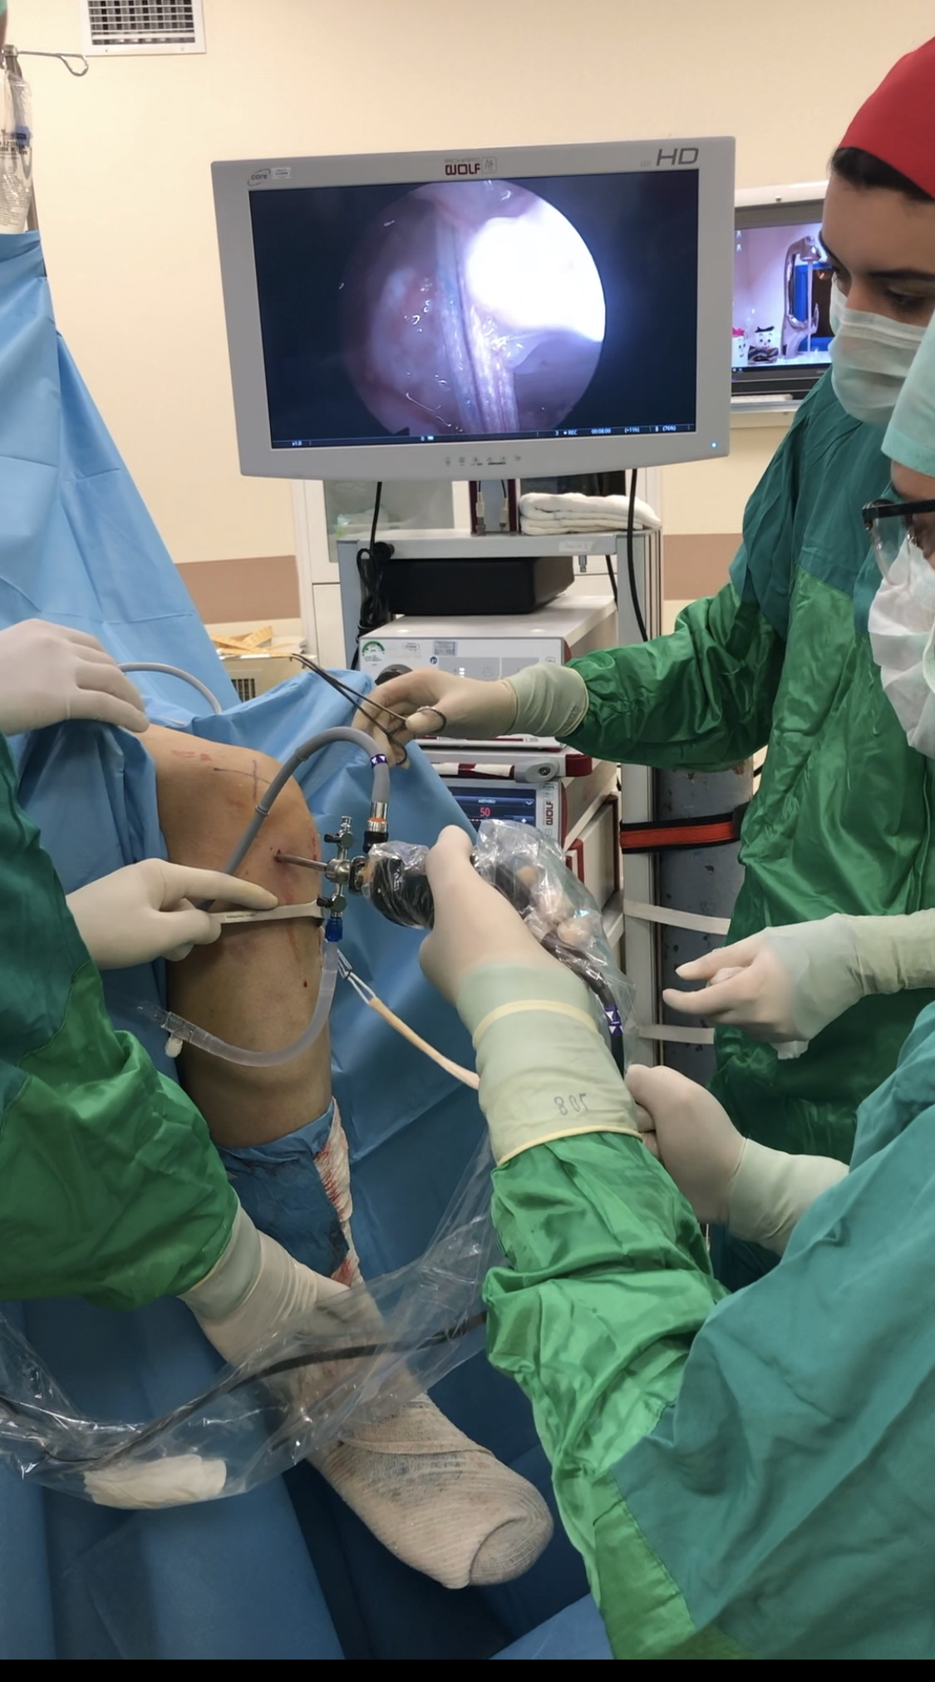
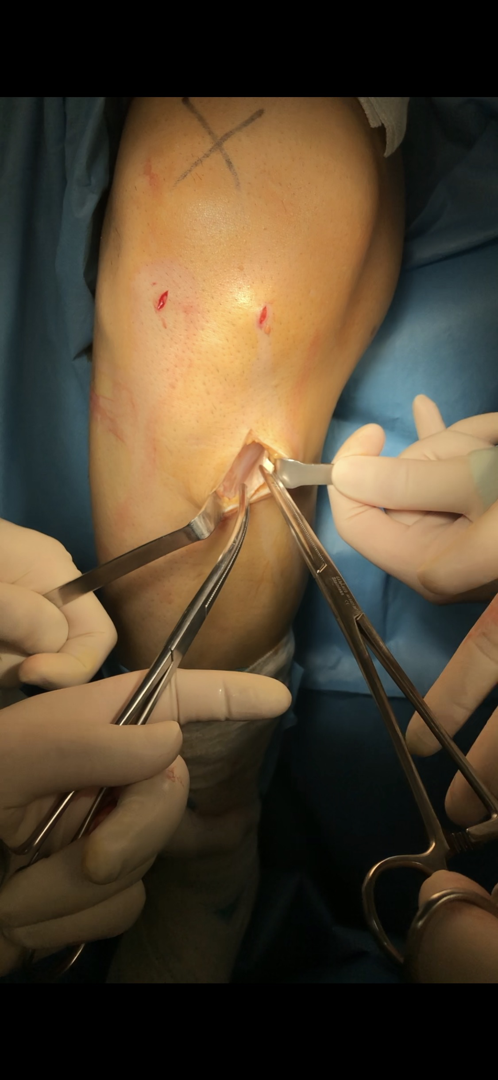

Slide 35
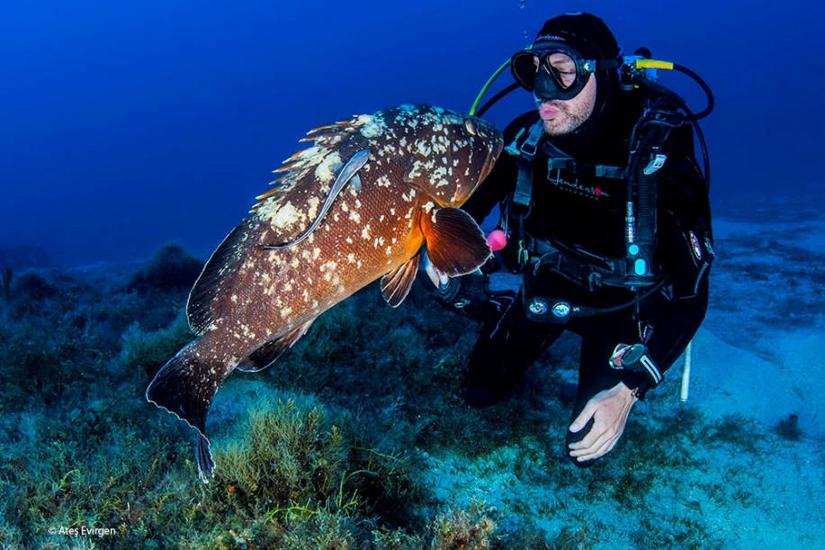
KAŞ

Slide 36
Bağ onarım ameliyatları sonrası rehabilitasyon:
İlk Kural ameliyatı yapan Ortopedi Uzmanı ile mutlaka dialog kurulmalı ,ve rehabilitasyon programı sonra düzenlenmelidir.
Hastalık yoktur ,Hasta vardır …Yani..
Rehabilitasyon devam ederken sıradışı bir ağrı şişlik veya hareketlerde geri gidiş olursa ,rehabilitasyona ara verilmesi gerekebilir.
Hastaya bir meta gibi değil, ruhu ve hisleri olan,her zaman moral motivasyona desteği olan bir canlı olarak bakmak gerekir.
Hasta ile olumlu gelişmeleri!!!!!!! Hekimi ile sıra dışı gelişen olumsuz olabilecek durumları paylaşmak gerekir.!!!!!!!!!!
Hastaya ameliyat sonrası ERTESİ gün Açı ayarlı dizlik ve koltuk değneği ile ayağına tam bastırarak mobilizasyon verilir.Sonrasında taburcu edierek ev egsersizleri verilir.
Açı Ayarlı dizlik ilk 15 gün açı ayarları;Ekstensiyon:10 derece kısıtlı ve fleksiyon:90 dereceye gelecek şekilde tutulur. 15 gün sonra dikişler alınınca ekstensiyon tam açılır ,Fleksiyon açısı 130 dereceye ayarlanır.

Slide 37
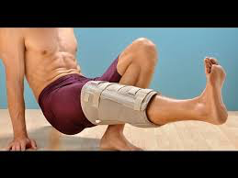
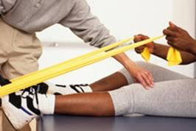
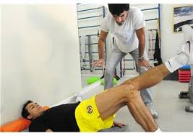
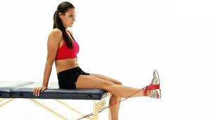
Çapraz bağ sonrası dizlik ve egsersiz uygulamaları

Slide 38
-Ev egsersizleri: Quadricepsi güçlendirme ve eklem hareket açıklığını korumaya yönelik verilir.
-Hasta 15. günden sonra hastanede FTR programına alınır.
Buz uygulama,TENS uygulaması,Pasif ve Aktif germe egsersizleri,Derin USG,
CPM cihazı ile eklem mobilizasyonu,gibi yöntemler uygulanır.
-FTR süresi 15-45 gün arası sürebilir.
-Sonrasında hastaya evde uygulaması için:
Diz çevresi kasları güçlendirici ve patellar mobilizasyon egsersizler verilir.
Sporculardaki Rehabilitasyon programı:
Ayda desteksiz ve dizliksiz yürüme
Ayda tempolu yürüyüş ve hafif koşu
Ayda tempolu koşular
Ayda antremanlara çıkma
Ayda spora dönüş mümkün olabilir

Slide 39
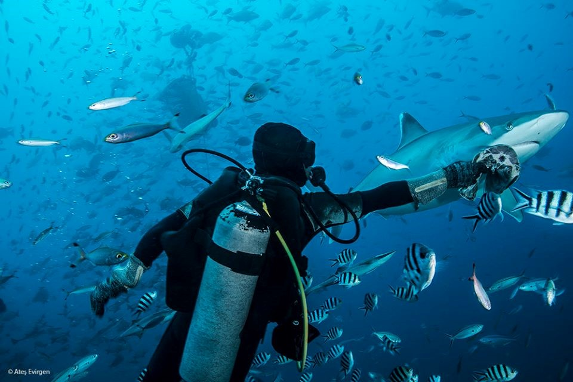
FİJİ

Slide 40
SORULAR
SORU-1:RICE protokolü nedir ?
SORU-2:Impıngementa sebep olan kemik uzaması hangisidir.?
SORU-3:Omuz çevresi kaslar hangileridir.?
SORU-4:Unhappy Triadı nedir ?
SORU-5:Tek ayak üzerinde sabit diz dönmesinde ensık hangi bağ yırtılır?

Slide 42
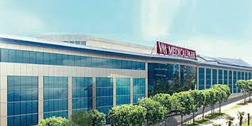
KATILIMINIZ İÇİN TEŞEKKÜRLER.

